Slide 1
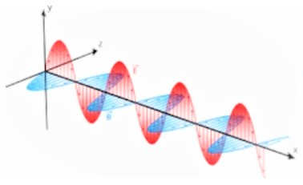
Fizika
11-sinf
Mavzu:
Elektromagnit tebranishlarning tarqalishi. Elektromagnit to‘lqin tezligi.
O‘qituvchi:
Toshkent shahar Uchtepa tumani 287-maktab fizika fani o‘qituvchisi
Xodjayeva Maxtuma Ziyatovna.

Slide 2
Maksvell gipotezasi
1831-yil M.Faradey elektromagnit induksiya hodisasini kashf etdi. Bu hodisani chuqur o‘rgangan J.Maksvell quyidagi xulosaga keladi: magnit maydonining har qanday o‘zgarishi uning atrofidagi fazoda uyurmaviy elektr maydonni hosil qiladi.
Maksvell gipotezasiga ko‘ra elektr maydonning har qanday o‘zgarishi uning atrofidagi fazoda uyurmaviy magnit maydonni hosil qiladi.

Slide 3
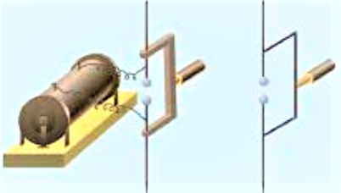
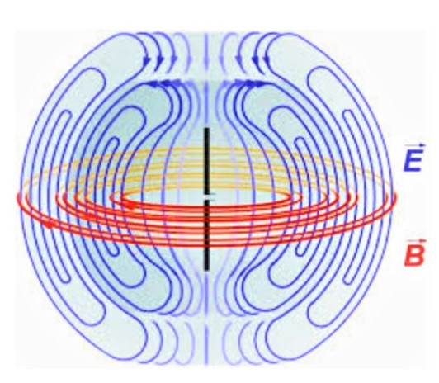
Gertz vibratori
Elektromagnit to‘lqinlar nemis olimi Genrix Gertz tomonidan 1886-1889-yillarda eksperimental ravishda hosil qilindi.
Elektromagnit to‘lqinlarni hosil qiluvchi qurilma Gertz vibratori deyiladi. Vibrator to‘g‘ri sterjenga mahkamlangan va oralig‘i yupqa havo qatlami bilan ajratilgan diametri 10-30 cm bo‘lgan ikkita sharchadan iborat.

Slide 4
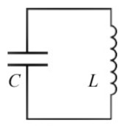
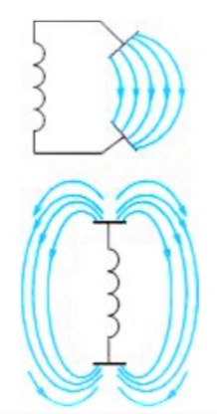
Ochiq tebranish konturi
Yopiq tebranish konturida ham tebranishlar tarqaladi. Agar kondensator qoplamalarini bir-biridan uzoqlashtirib borib, birini butunlay tepaga, ikkinchisini pastga qaratib qo‘yilsa, elektromagnit tebranishlar fazoga to‘la tarqalib ketadi. Bunday ko‘rinishdagi kontur ochiq tebranish konturi deyiladi.

Slide 5
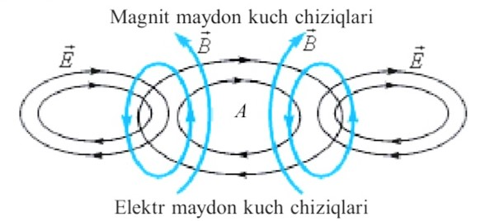
Elektromagnit to‘lqin tezligi
Elektromagnit to‘lqinlarning tarqalishi nurlanish deb ataladi. Elektromagnit to‘lqinlar tezligi yorug‘lik tezligiga teng.
$θ=λ∙ν=$ $300 000\frac{km}{s}=300 000 000\frac{m}{s}=3∙{10}^{8}$ $m/s$

Slide 6
4-mashq 1-masala
To‘lqin uzunligi 300 m elektromagnit to‘lqinda tovush tebranishlarining bir davri davomida necha marta tebranish ro‘y baradi? Tovush tebranishlarining chastotasi 10 kHz.

Slide 7
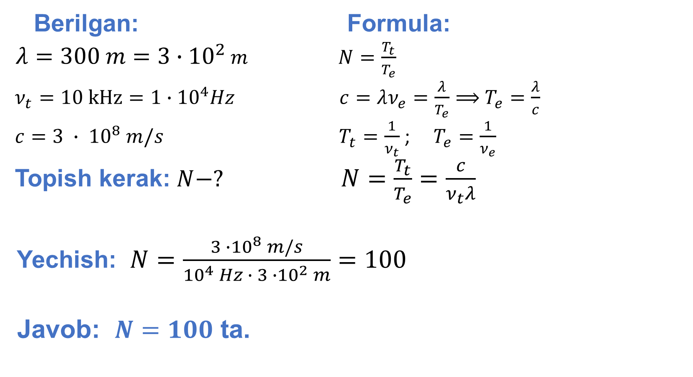
Berilgan: Formula:
$λ=300 m=3∙{10}^{2}$ $m$ $N=\frac{T_{t}}{T_{e}}$
$ν_{t}=10 kHz=1∙{10}^{4}Hz$ $c=λν_{e}=\frac{λ}{T_{e}}⟹$ $T_{e}=\frac{λ}{c}$
$c=3 ∙ {10}^{8}$ $m/s$ $T_{t}=\frac{1}{ν_{t}}$ ; $T_{e}=\frac{1}{ν_{e}}$
Topish kerak: $N−?$ $N=\frac{T_{t}}{T_{e}}=\frac{c}{ν_{t}λ}$
Yechish: $N=\frac{3 ∙{10}^{8} m/s}{{10}^{4} Hz ∙ 3 ∙{10}^{2} m}=100$
Javob: $N=100$ ta.

Slide 8
Mustaqil bajarish uchun topshiriqlar
Mavzuni o‘qish va savollarga javob yozish. (78-bet)
4-mashqning 3-masalasini yechish.

